Slide 1

승강기 안전관리법령 및 위임고시 주요 개정내용
2022. 3. 2.

Slide 2
목 차
1. 승강기 안전관리법령 개정
2. 위임고시 개정

Slide 3
1. 승강기 안전관리법령 개정

Slide 4
1. 승강기 안전관리법령 개정
1
승강기 안전관리법 시행령
2
승강기 안전관리법 시행규칙

Slide 5
주요개정사항
승안법
시행령
2. 승강기 안전관리법 시행령 개정안 [시행: 2022. 3. 2.]
관련조문 | 세부내용
제15조, 제24조, 제32조, 제35조 | 과징금 분할납부제도 도입
제27조 | 책임보험 가입사실 입력기한 신설 (14일 이내)
제29조 | 자체점검 입력기한 완화 (5일>10일)
제37조 | 중대한 고장범위 확대 및 조정 [운반구에 갇힌 경우로 한정, 운반구 또는 균형추에 부착된 장치 이탈, 탈락)
제38조 | 중대한 고장 추가조사 대상 명확화 [발생일로부터 7일 이내 진단 결과가 있는 경우로 제한]
제60조 | 조항 제목 수정 "(승강기안전종합정보망의 구축ㆍ운영)"을 "(승강기번호 표지의 발급ㆍ부착)"으로 한다.
별표11 비고 | 제6호 중 "정기검사"를 "설치검사, 정기검사 또는 수시검사"로 한다.
별표13 | 제1호나목에 단서를 다음과 같이 신설한다. 다만, 적발된 날부터 소급하여 3년이 되는 날 전에 한 부과처분은 가중처분의 차수 산정 대상에서 제외한다.
제67조 | 과태료 부과권자 명확화 등

Slide 6
세부내용
승안법
시행령
가. 과징금의 납부기한 연기 및 분할 납부의 기한ㆍ횟수 등 (제15조제5항ㆍ제6항, 제24조제6항, 제32조제4항 및 제35조제3항 신설
주요내용
행정안전부장관 또는 시ㆍ도지사가 승강기 제조ㆍ수입업자, 지정검사기관 등에게 「행정기본법」에 따라 과징금의 납부기한을 연기하거나 과징금을 분할 납부하게 하는 경우 납부기한 연기 및 분할 납부의 기한은 원래 납부기한의 다음 날부터 1년 이내로 하도록 하고, 분할 납부 횟수는 3회 이내로 하도록 함.
나. 승강기 사고배상책임보험 가입 사실의 입력기한(제27조제4항)
주요내용
관리주체가 책임보험 판매자로 하여금 책임보험 가입 사실을 승강기안전종합정보망에 입력하게 해야 하는 기한이 정해져 있지 않아 책임보험 가입 여부를 파악하기 어려운 문제점이 있는바, 책임보험 가입 사실을 가입일부터 14일 이내에 입력하게 하도록 입력기한을 정함.

Slide 7
세부내용
승안법
시행령
다. 승강기 자체점검 결과의 입력기한 연장(제29조제2항)
주요내용
관리주체가 승강기 자체점검 결과를 승강기안전종합정보망에 입력해야 하는 기한을 현행 "5일 이내"에서 "10일 이내"로 연장하여 관리주체의 부담을 완화함.
라. 중대한 고장범위 확대 및 조정 (제37조제2항제1호라목, 제37조제2항제1호바목 신설)
주요내용
관리주체가 고장 발생 사실을 한국승강기안전공단에 통보해야 하는 엘리베이터 또는 휠체어리프트의 중대한 고장 중 "운행하려는 층으로 운행되지 않은 경우"는 "운행하려는 층으로 운행되지 않은 고장으로서 이용자가 운반구에 갇히게 된 경우"로 조정하는 한편, 중대한 고장의 범위에 "운반구 또는 균형추(均衡鎚)에 부착된 매다는 장치 또는 보상수단 등이 이탈되거나 추락된 경우"를 추가함으로써 관리주체의 한국승강기안전공단에 대한 통보 범위를 보다 합리적으로 개선함.

Slide 8
세부내용
승안법
시행령
마. 승강기사고조사위원회의 추가 조사 대상 조정(제38조제2호)
주요내용
행정안전부장관이 승강기사고조사위원회에 추가 조사를 하게 할 수 있는 사고 중 "중대한 고장으로 인해 이용자가 다치는 사고"를 "중대한 고장으로 인해 이용자가 다친 사고로서 고장 발생일부터 7일 이내에 실시된 의사의 최초 진단 결과 그 이용자에게 1주 이상의 치료가 필요한 피해가 발생한 사고"로 그 범위를 축소하여 추가 조사 대상을 조정함.
바. 위반기간에 따른 과태료 부과기준 변경(별표 13 제2호너목 및 버목)
주요내용
승강기 안전관리자의 선임ㆍ변경 통보를 하지 않은 경우와 자체점검 결과를 승강기안전종합정보망에 입력하지 않은 경우에 대하여 종전에는 위반기간과 무관하게 정액으로만 과태료를 부과하도록 하였으나, 의무 이행을 효과적으로 유도하고 단순 부주의 등으로 통보ㆍ입력을 지체한 자와 고의로 장기간 의무를 이행하지 않는 자에 대한 과태료 처분의 적정성을 높이기 위하여 앞으로는 위반기간에 따라 과태료를 차등하여 부과하도록 함.

Slide 9
세부내용
승안법
시행령
사. 과태료 부과기준 (제67조 관련)
개정전 | 개정후
위반행위 | 근거 법조문 | 과태료 금액
 |  | 1차 위반 | 2차 위반 | 3차 위반
너. 법 제29조제3항을 위반하여 승강기 안전관리자의 선임 또는 변경 통보를 하지않은 경우 | 법 제82조제4항제1호 | 10만원 | 20만원 | 50만원
위반행위 | 근거 법조문 | 과태료 금액
 |  | 1차 위반 | 2차 위반 | 3차 위반
너. 법 제29조제3항을 위반하여 승강기 안전관리자의 선임 또는 변경 통보를 하지않은 경우 통보기한이 경과된 기간이 1개월 미만인 경우 통보기한이 경과된 기간이 1개월 이상 2개월 미만인 경우 통보기한이 경과된 기간이 2개월 이상인 경우 | 법 제82조제4항제1호 | 30만원 50만원 100만원

Slide 10
세부내용
승안법
시행령
사. 과태료 부과기준 (제67조 관련)
개정전 | 개정후
위반행위 | 근거 법조문 | 과태료 금액
 |  | 1차 위반 | 2차 위반 | 3차 위반
버. 법 제31조제1항을 위반하여 자체점검 결과를 승강기 안전종합정보망에 입력하지 않거나 거짓으로 입력한 경우 | 법 제82조제2항제14호 | 100만원 | 200만원 | 400만원
위반행위 | 근거 법조문 | 과태료 금액
 |  | 1차 위반 | 2차 위반 | 3차 위반
버. 법 제31조제1항을 위반하여 자체점검 결과를 승강기 안전종합정보망에 입력하지 않거나 거짓으로 입력한 경우 입력하지 않은 경우 가) 입력기한이 경과된 기간이 10일 미만인 경우 나) 입력기한이 경과된 기간이 10일 이상인 경우 2) 거짓으로 입력한 경우 | 법 제82조제2항제14호 | 30만원 50만원 100만원 | 50만원 100만원 200만원 | 100만원 200만원 400만원

Slide 11
1. 승강기 안전관리법령 개정
1
승강기 안전관리법 시행령
2
승강기 안전관리법 시행규칙

Slide 12
주요개정사항
승안법
시행규칙
1. 승강기 안전관리법 시행규칙 개정안 [시행: 2022. 3. 2. ]
관련조문 | 세부내용
제12조, 제27조, 제28 | 안전인증업무 처리기간 연장근거 마련
제14조, 제30조 | 안전과 관련된 사항은 면제대상에서 제외, 안전과 관련 없는 상항은 면제대상에 포함
제48조, 별표 10 | 일반 건축물 안전관리자도 관련 교육 이수할 수 있도록 개선
제69조 | 결함확인장치가 설치된 승강기에 한하여 결함기록 보존 의무화
제70조 | 검사 불합격 사항 통보일 개선(불합격한 날의 다음 날)
제73조 | 집합교육>현장교육 및 원격교육이 가능하도록 확대
별표3, 별표12 | 중대한 고장 발생 시 승강기사업자 행정처분 기준 완화
별표3, 6~8, 11, 12, 14, 15 | 3년이 지난 건은 가중된 행정처분 기준에서 제외
별표4 | 비상통화장치 등 4개 부품 모델구분기준 간소화
별표13 | 재교육 대상자의 경우 교육시간 완화 근거 마련 (28시간 > 14시간)

Slide 13
주요개정사항
승안법
시행규칙
1. 승강기 안전관리법 시행규칙 개정안 [시행: 2022. 3. 2. ]
관련조문 | 세부내용
별지 제1호, 제32호 | 업 등록 처리기간 연장 7일>14일
별지 제27호 | 승강기 검사 합격증명서에 차기 검사기간 표시
기타(별지) | 안전인증 정기검사 신청서 등 수정

Slide 14
세부내용
승안법
시행규칙
가. 안전인증 처리기간 연장사유 확대 (안 제12조, 제27조 및 제28조)
주요내용
승강기안전부품 또는 승강기의 특성상 설계심사에 필요한 기간이 30일을 초과하는 경우 초과하는 기간만큼 처리기간을 연장할 수 있도록 하고, 불가피한 사유가 있는 경우 신청인이 처리기간의 연장을 신청할 수 있도록 함
나. 부품 또는 승강기안전인증의 변경인증 면제대상 조정(안 제14조 및 제30조)
주요내용
기존의 변경인증 면제대상인 변압기 2차측(교류전원 30볼트 이하 등)의 회로 등 변경에 대해 안전회로를 제외하고, 제조공장의 변경 없이 제조·수입업자의 대표자를 변경하거나, 안전회로의 변경을 하지 않고 제어회로를 변경하는 등의 경우에는 변경인증을 면제함

Slide 15
세부내용
승안법
시행규칙
다. 비상구출운전이 가능한 안전관리자 범위 확대(안 제48조 등)
주요내용
다중이용건축물의 안전관리자가 아닌 경우에도 다중이용건축물의 안전관리자와 동등한 자격을 갖춘 경우 비상구출운전 관련 교육을 이수할 수 있도록 하고, 이 경우 비상구출운전을 할 수 있도록 함
라. 중대한 사고·고장 발생시 결함기록 보존 의무화(안 제69조)
주요내용
중대한 사고 또는 중대한 고장이 발생한 경우 결함확인장치 등에 기록된 자료를 보존하고 한국승강기안전공단에 지체없이 통보하도록 함

Slide 16
세부내용
승안법
시행규칙
마. 검사 불합격사항 통보일 개선(안 제70조)
주요내용
승강기 설치검사 또는 안전검사에 불합격한 승강기에 대해 한국승강기안전공단이 특별자치시장 또는 시장·군수·구청자에게 알려야 하는 날을 해당 설치검사 또는 안전검사에 불합격한 날의 다음 날로 함
바. 기술교육·직무교육 방법 다양화(안 제73조)
주요내용
승강기 기술교육과 직무교육의 방법을 집합교육 외에도 현장교육, 원격교육 등으로 다양화함
사. 승강기 검사 합격 증명서에 차기 검사기간 표시(안 별지제27호서식)
주요내용
승강기 검사 합격 증명서에 차기 검사기간을 표시하여 이용자가 이를 쉽게 알 수 있도록 함

Slide 17
2. 위임고시 개정

Slide 18
2. 위임고시 개정
1
승강기부품 및 승강기의 안전인증에 관한 운영규정
2
승강기 기술자의 경력 등 신고 및 기술교육직무교육에 관한 운영규정
3
승강기 사고조사 및 승강기사고조사위원회 운영규정
4
승강기 안전운행 및 관리에 관한 운영규정
5
승강기안전부품 안전기준 및 승강기 안전기준
6
승강기 설치검사 및 안전검사에 관한 운영규정

Slide 19
주요개정사항
승강기부품 및 승강기의 안전인증에 관한 운영규정
위임고시
1. 승강기부품 및 승강기의 안전인증에 관한 운영규정
관련규정 | 개정사항 | 개정(안)
제4조 | 제조국가 등 관련 서류 제출 의무화 | 인증신청시 제조국가와 제조사를 알 수 있도록 증빙서류 제출
제4조 | 수입제품의 국문 기술도서 등 제출 의무화 | 수입제품의 제출서류중 외국어로 작성 된 서류의 국문화
제6조, 제28조 | 안전인증 철회 후 재접수시 기합격한 절차 면제 | 철회 후 3개월 이내 설계변경 없이 재신청한 경우 이미 합격된 사항 면제
제21조, 제43조 | 안전인증 반납근거 마련 및 안전인증 정기심사의 통합실시 | 안전인증 반납시 정기심사 면제 및 공장심사 간소화(신청 건 마다 실시 → 연 1회)
별표5 | 안전인증 자체심사 기준 개선 | 산업특성을 고려, 자체심사 주기 개선(로트마다 실시 → 연 1회)
별표1 | 모델 구분기준 개선 | 신청인이 세부기준을 정할 수 있도록 완화
제5조 등 | 설계·공장심사 보완 횟수 및 기간 연장 | 보완횟수 증가(1회 → 2회) 및 기간(2개월 → 총 4개월) 연장
- | 기타 미비사항 정비 | 누락 사항 및 오탈자 18건 정비

Slide 20
2. 위임고시 개정
1
승강기부품 및 승강기의 안전인증에 관한 운영규정
2
승강기 기술자의 경력 등 신고 및 기술교육 직무교육에 관한 운영규정
3
승강기 사고조사 및 승강기사고조사위원회 운영규정
4
승강기 안전운행 및 관리에 관한 운영규정
5
승강기안전부품 안전기준 및 승강기 안전기준
6
승강기 설치검사 및 안전검사에 관한 운영규정

Slide 21
주요개정사항
승강기 기술자의 경력 등 신고 및 기술교육 직무교육에 관한 운영규정
위임고시
2. 승강기 기술자의 경력 등 신고 및 기술교육 직무교육에 관한 운영규정
관련규정 | 개정사항 | 개정(안)
제5조 | 기술자 경력 확인을 위한 제출서류 정비 | 폐업시 다른 서류로 경력증명을 대체할 수 있도록 개선
제12조, 제19조 | 기술·직무교육 수강 안내대상 확대 | 퇴직한 승강기기술자 등에도 안내하도록 개선

Slide 22
2. 위임고시 개정
1
승강기부품 및 승강기 안전인증에 관한 운영규정
2
승강기 기술자의 경력 등 신고 및 기술교육직무교육에 관한 운영규정
3
승강기 사고조사 및 승강기사고조사위원회 운영규정
4
승강기 안전운행 및 관리에 관한 운영규정
5
승강기안전부품 안전기준 및 승강기 안전기준
6
승강기 설치검사 및 안전검사에 관한 운영규정

Slide 23
주요개정사항
승강기 사고조사 및 승강기사고조사위원회 운영규정
위임고시
3. 승강기 사고조사 및 승강기사고조사위원회 운영규정
관련규정 | 개정사항 | 개정(안)
제16조 | 미의결 사고에 대한 재상정 시기 조정 | 15일 이내 → 차기 위원회에 상정하도록 개선

Slide 24
2. 위임고시 개정
1
승강기부품 및 승강기 안전인증에 관한 운영규정
2
승강기 기술자의 경력 등 신고 및 기술교육직무교육에 관한 운영규정
3
승강기 사고조사 및 승강기사고조사위원회 운영규정
4
승강기 안전운행 및 관리에 관한 운영규정
5
승강기안전부품 안전기준 및 승강기 안전기준
6
승강기 설치검사 및 안전검사에 관한 운영규정

Slide 25
주요개정사항
승강기 안전운행 및 관리에 관한 운영규정
위임고시
4. 승강기 안전운행 및 관리에 관한 운영규정
관련규정 | 개정사항 | 개정(안)
제12조 | 유지관리 업무 수행 중 안내표지판 비치 의무화 | 카 내부와 승강장 입구에 1각 1개 부착
별표1 | 비상구출운전 교육대상 확대 | 피난용 승강기관리교육 과정 이수자에 대한 교육과목 면제
별표3 | 자체점검기준 | 용어 수정 등 (개문출발방지장치→문열림출발방지장치)

Slide 26
2. 위임고시 개정
1
승강기부품 및 승강기 안전인증에 관한 운영규정
2
승강기 기술자의 경력 등 신고 및 기술교육직무교육에 관한 운영규정
3
승강기 사고조사 및 승강기사고조사위원회 운영규정
4
승강기 안전운행 및 관리에 관한 운영규정승강기안전부품 안전기준 및 승강기 안전기준
5
승강기안전부품 안전기준 및 승강기 안전기준
6
승강기 설치검사 및 안전검사에 관한 운영규정

Slide 27
주요개정사항
승강기안전부품 안전기준 및 승강기 안전기준
위임고시
5. 승강기안전부품 안전기준 및 승강기 안전기준 (시행일) 2022년 3월 2일
관련규정 | 개정사항
별표22 9.6.4 | 보상수단에 대한 보호조치 기준 마련
별표22 16.1.12 | 지진감지기 설치기준 마련
별표22 14.11 등 | 로봇 탑승용 E/L 무선통신장치 기준 마련
별표22 16.1.1.1 | 비접촉 방식의 승강기 조작 허용
별표22 7.16 등 | 자동차 진입방지장치 설치 의무화
별표22 16.3.3 등 | 비상통화장치 설치위치 명시
별표24 6.1.2.1 | 에스컬레이터 안전표시물
별표 22 7.15.1 등 | 승강기 출입문 관련 유럽기준 반영
별표 2 등 | 승강기부품 제조국가, 제조사 표기
별표14 5.1 | 비상통화장치 매뉴얼 등 제공근거 명확화
- | 제어반 안전회로 등 시험방법 근거 명확화

Slide 28
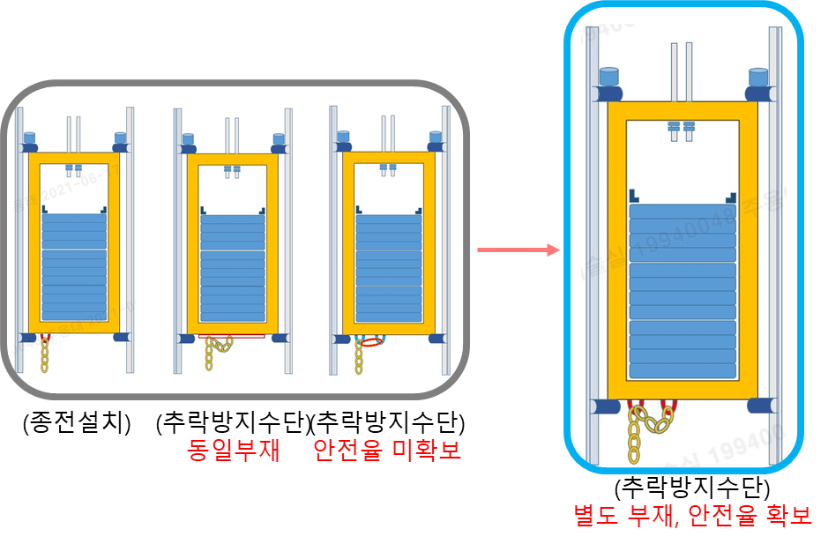
세부내용
승강기안전부품 안전기준 및 승강기 안전기준
위임고시
[별표 22] 엘리베이터 안전기준 (제4조제1호 관련)
9.6.4 추가적인 보호조치 [2023년 3월 2일 이후 건축허가 신청하거나 건축신고]
보상 수단이 체인인 경우에는 9.6.3을 만족하는 추가적인 보호조치를 하여야 하며, 추가적인 보호조치는 고정부 이탈 등으로 인한 체인의 추락을 방지하기 위해 체인 연결부와 다른 부재에 연결되어야 한다. 비고 보상체인 고정부가 균형추 또는 카의 프레임에 직접 연결된 경우 추가적인 보호조치의 고정부도 같은 부재(프레임)에 연결할 수 있다. 9.6.3 보상 수단(로프, 체인, 벨트 및 그 단말부)은 안전율 5로 보상 수단에 가해지는 모든 정적인 힘에 견딜 수 있어야 한다. 주행구간의 꼭대기에 카 또는 균형추가 있을 때 갖는 보상 수단의 최대 매달린 무게와 전체 인장 도르래 조립체(있는 경우에 한정한다) 무게의 1/2이 포함되어야 한다.

Slide 29
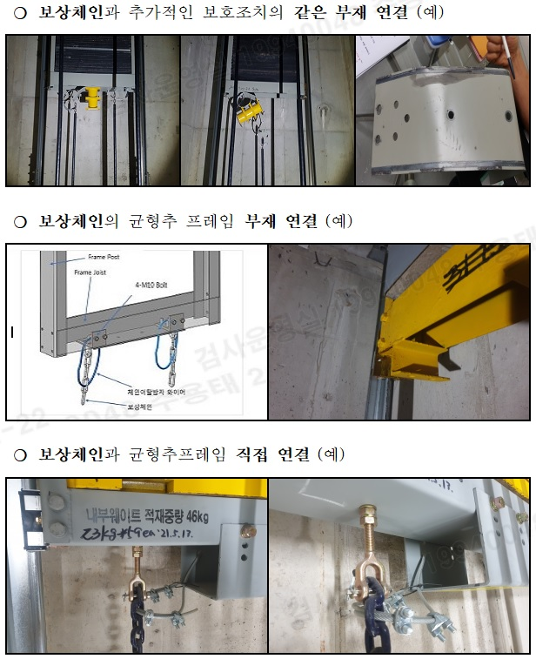
세부내용
승강기안전부품 안전기준 및 승강기 안전기준
위임고시

Slide 30
세부내용
승강기안전부품 안전기준 및 승강기 안전기준
위임고시
[별표 22] 엘리베이터 안전기준 (제4조제1호 관련)
16.1.12 지진관제운전 [2023년 3월 2일 이후 건축허가 신청하거나 건축신고]
엘리베이터에 지진을 감지하는 전용 수단(지진감지기 등)이 있는 경우, 정상 운행 중에 지진이 감지되면 자동으로 카를 가장 가까운 승강장으로 운행시키고 다음 사항을 만족해야 한다. 가) 지진감지기가 작동된 경우 카 내 탑승객에게 해당 상황을 알려주는 시각적 및 청각적 장치가 제공되어야 한다. 나) 카가 승강장에 도착하면 승강장문 및 카문이 자동으로 열려야 한다. 다) 승객이 안전하게 빠져나가면(10초 이상) 승강장문 및 카문은 자동으로 닫히고 이후 정지상태가 유지되어야 한다. 이 경우 카 내부 열림 버튼은 유효하여야 하며, 승강장 호출 버튼의 작동은 무효화 되어야 한다. 라) 지진감지기가 S파를 감지한 경우 정상 운행으로의 복귀는 전문가(유지관리업체, 제조·수입업체의 기술인력 등을 말한다)의 입회하에 이루어져야 한다. 마) 작동시험을 위한 장치가 설치되어야 한다. 바) 소방운전 및 피난운전 중 지진(P파)이 감지된 경우 해당 운전제어의 목적층 운행 후 지진관제운전이 이루어져야 한다. 다만, 지진관제운전 중 소방운전 및 피난운전의 전환은 지진관제운전에 영향을 주지 않아야 한다. 비고 엘리베이터 전용 지진감지기는 건축법 제2조에 따른 고층건축물의 승객이 탑승하는 엘리베이터에 한정하여 설치를 권장한다. 건축법 제2조(정의) ① 이 법에서 사용하는 용어의 뜻은 다음과 같다. 1.~18. (생략) 19. “고층건축물”이란 층수가 30층 이상이거나 높이가 120미터 이상인 건축물을 말한다.

Slide 31
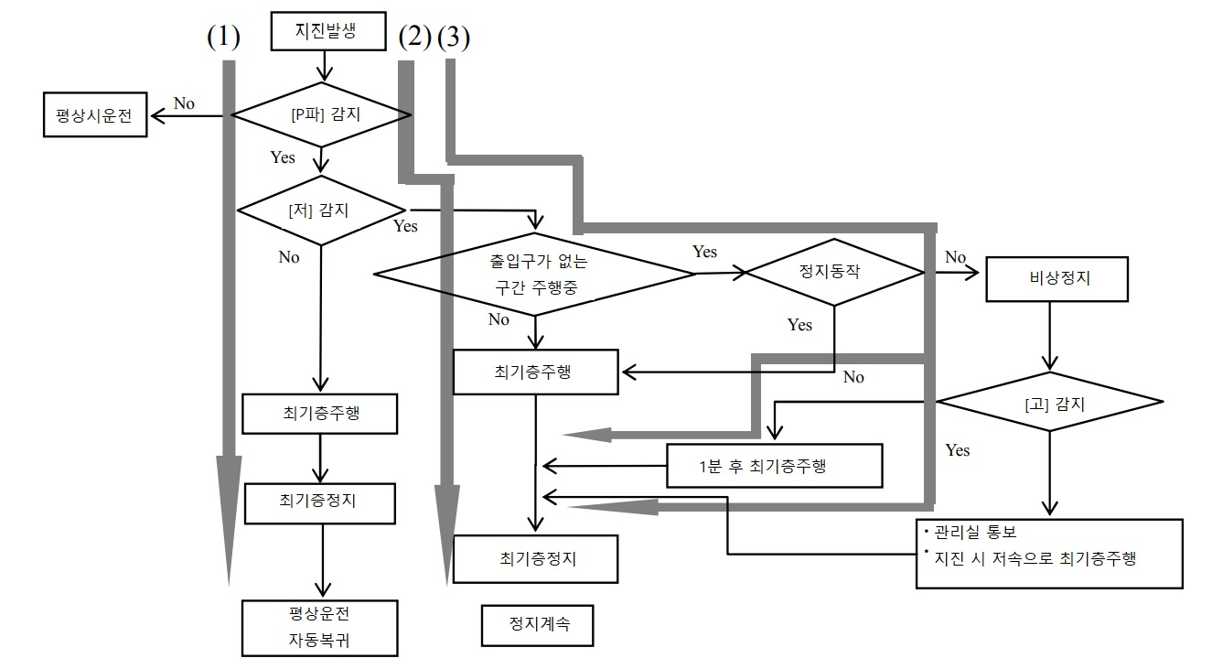
세부내용
승강기안전부품 안전기준 및 승강기 안전기준
위임고시
※ 「승강기안전 요구사항」(TS A 0028-1:2011) 부속서 U 내진대책_일본
[참고자료] 해외사례_일본
그림 U.2-지진시 관제운전장치의 기본 흐름도

Slide 32
세부내용
승강기안전부품 안전기준 및 승강기 안전기준
위임고시
[별표 22] 엘리베이터 안전기준 (제4조제1호 관련)
14.11 로봇 탑승용 엘리베이터 무선통신장치 [2022년 3월 2일 이후 건축허가 신청하거나 건축신고]
가) 로봇은 한국산업표준 KS B 7317에 적합해야 하며, 관련된 공인기관의 안전성 평가를 받아야 한다. 나) 카 내부에 표시되는 내용과 글자 크기의 높이는 다음과 같다. 1) 내용: 로봇 탑승용 엘리베이터 2) 높이: 15 ㎜ 이상 다) 로봇 탑승용 엘리베이터 무선통신장치는 부속서ⅩⅣ에 따라 안전성이 입증되어야 한다. 부속서 XⅣ 로봇 탑승용 엘리베이터 무선통신장치 로봇 탑승용 엘리베이터 무선통신장치는 다음과 같아야 한다. 가) 로봇 탑승용 엘리베이터 무선통신장치의 기기는 ｢신고하지 아니하고 개설할 수 있는 무선국용 무선기기｣ 제4조에 적합하여야 하며, 공인기관의 인증서를 첨부하여 공단의 안전성 평가를 받아야 한다. 나) 로봇 탑승용 엘리베이터 무선통신장치 관련 설비는 엘리베이터 안전운행 및 기능에 영향을 주지 않는 위치에 견고히 설치되어야 한다. 다) 로봇 탑승용 엘리베이터 무선통신장치에 대한 사용설명서(적용범위 등) 및 품질보증서를 관리주체에게 제공하고, 제조사를 통한 고장·수리 및 유지관리가 될 수 있도록 조치하여야 한다. 라) 로봇과 엘리베이터 간의 무선통신망 이용 시 ｢정보통신망 이용촉진 및 정보보호 등에 관한 법률｣ 제47조 및 같은 법 시행령 제47조에 따른 공인기관의 인증서를 제출하여야 한다. 마) 로봇 탑승용 엘리베이터 무선통신장치는 공인기관이 발급하는 통신장치에 대한 전자파 적합성 시험성적서를 제출하여야 한다. 바) 로봇 탑승용 엘리베이터 무선통신장치 전원은 엘리베이터 운행에 영향을 미치지 않는 조명전원 등을 사용하여야 한다.

Slide 33
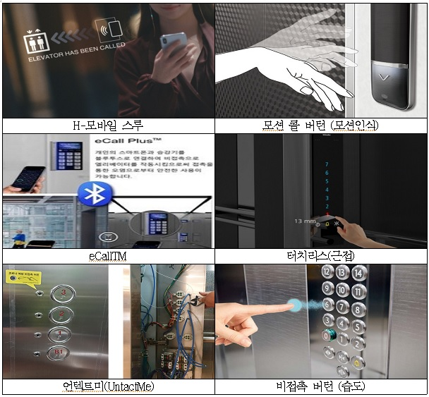
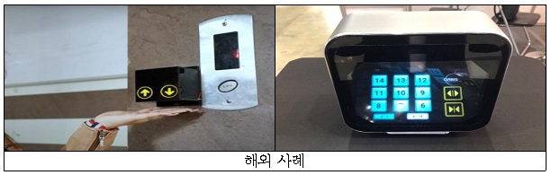
세부내용
승강기안전부품 안전기준 및 승강기 안전기준
위임고시
[별표 22] 엘리베이터 안전기준 (제4조제1호 관련)
16.1.1.1 정상운전 제어 [2022년 3월 2일 이후 건축허가 신청하거나 건축신고]
이 제어는 버튼, 접촉·비접촉조작 또는 마그네틱 카드 등과 유사한 장치에 의해 이루어져야 한다. 이러한 장치들은 사용자의 감전 위험이 없도록 박스 내에 위치해야 한다. 노란색은 비상통화장치 외에 다른 조작 장치에 사용되지 않아야 한다. 비고 무선통신을 활용한 비접촉 조작방식인 경우 부속서 ⅩⅣ 가), 마)에 따른 무선통신기기에 대한 인증서 및 시험성적서를 제출해야 한다 (무선통신을 활용한 비접촉 조작방식 > 카에 설치된 통신장비와 직접 통신하는 경우)

Slide 34
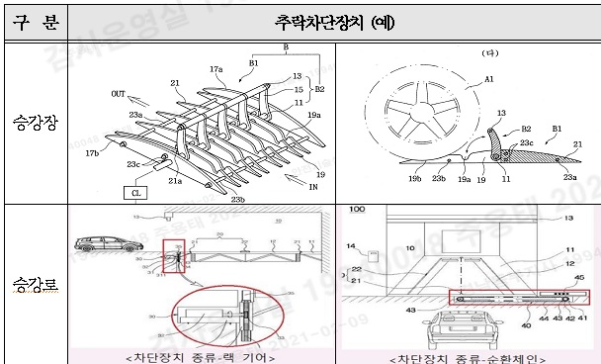
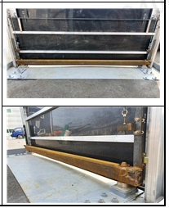
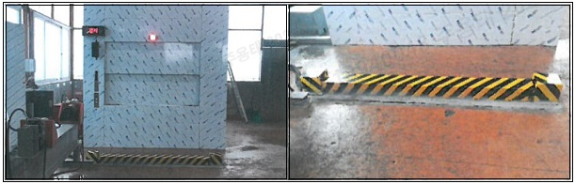
세부내용
승강기안전부품 안전기준 및 승강기 안전기준
위임고시
[별표 22] 엘리베이터 안전기준 (제4조제1호 관련)
7.16 자동차 진입방지장치 [2025년 3월 2일 이후 건축허가 신청하거나 건축신고]
자동차용 엘리베이터에는 카가 도착하지 않은 층의 자동차 진입을 자동으로 방지하는 장치(이하 “자동차 진입방지장치”라 한다)를 설치하여야 하며, 자동차 진입방지장치는 다음을 만족하여야 한다. 가) 시속 5킬로미터의 주행속도로 진입하는 중량 2,200 kg의 자동차가 자동차 진입방지장치를 넘어가지 않고, 이에 따른 충격에 견디는 강도를 가질 것 나) 카가 도착한 층에서 승강장 문이 자동으로 열린 경우, 자동차 진입방지장치가 자동차의 운행을 방해하지 않을 것 다) 자동차 진입방지장치의 기능과 강도는 공인기관의 시험에 합격한 제품일 것 비고 자동차의 중량은 「기계식주차장치의 안전기준 및 검사기준 등에 관한 규정」 제9조(자동차의 중량) 대형 기계식주차장 기준을 따름

Slide 35
세부내용
승강기안전부품 안전기준 및 승강기 안전기준
위임고시
[별표 22] 엘리베이터 안전기준 (제4조제1호 관련)
16.3 비상통화장치 및 내부통화시스템 [2023년 3월 2일 이후 건축허가 신청하거나 건축신고]
16.3.3 카 내에 갇힌 이용자 등이 외부와 통화할 수 있는 비상통화장치가 엘리베이터가 있는 건축물이나 고정된 시설물의 관리 인력이 상주하는 장소(경비실, 전기실, 중앙관리실 등) 2곳 이상에 설치되어야 한다. 다만, 관리 인력이 상주하는 장소가 2곳 미만인 경우에는 1곳에만 설치될 수 있다. 또한, 건축물이나 고정된 시설물 내의 장소와 통화 연결이 되지 않을 때를 대비하여 유지관리업체 또는 자체점검을 담당하는 사람 등 해당 건축물이나 고정된 시설물 외부로 자동으로 통화 연결되어 신속한 구조 요청이 이뤄질 수 있어야 한다. 비상통화장치는 다음과 같이 작동·설치되어야 한다. 가) 비상통화 버튼을 한 번만 눌러도 작동되어야 한다. 나) 비상통화 버튼을 작동시키면 전송을 알리는 음향 또는 통화신호가 작동되고 노란색 표시의 등이 점등되어야 한다. 다) 비상통화가 연결되면 녹색 표시의 등이 점등되어야 한다. 라) 카 내부 비상통화 버튼은 바닥면으로부터 0.8 m 이상 1.2 m 이하의 위치에 설치되어야 한다(화물용 엘리베이터의 경우에는 제외한다). 다만, 휠체어사용자용 조작반에 비상통화장치가 설치된 경우에는 그렇지 않다

Slide 36
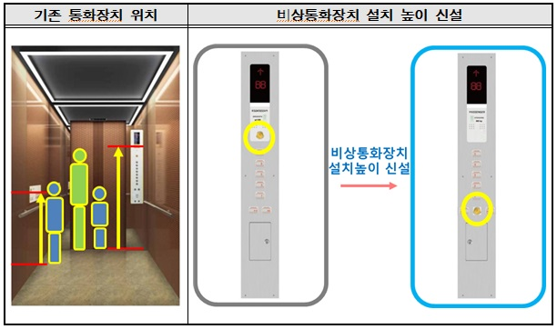
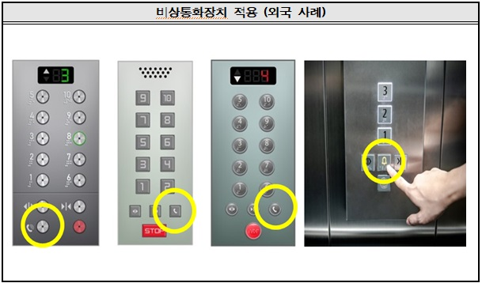
세부내용
승강기안전부품 안전기준 및 승강기 안전기준
위임고시
[별표 22] 엘리베이터 안전기준 (제4조제1호 관련)
16.3 비상통화장치 및 내부통화시스템

Slide 37
세부내용
승강기안전부품 안전기준 및 승강기 안전기준
위임고시
[별표 22] 엘리베이터 안전기준 (제4조제1호 관련)
7.15 카문의 개방 [2022년 3월 2일 이후 건축허가 신청하거나 건축신고]
7.15.1 엘리베이터가 어떤 이유로 인해 잠금해제구간(7.8.1)에서 정지하고 있고 도어 개폐장치가 닫히는 힘을 가하지 않을 때, 기계적으로 연동된 승강장문 및 카문은 다음과 같은 위치에서 손으로 승강장문 및 카문을 열 수 있어야 하고, 그 힘은 300 N을 초과하지 않아야 한다. 가) 승강장문이 비상잠금해제 삼각열쇠에 의해 잠금이 해제되었거나 카문에 의해 해제된 이후의 승강장 나) 카 내부 7.15.1.1 엘리베이터가 어떤 이유로 인해 잠금해제구간(7.8.1)에서 정지하고 있을 때, 기계적으로 연동되지 않은 승강장문 및 카문의 전원이 투입되지 않은 상황에서 카 내 승객의 구출은 외부에서 이루어져야 한다.

Slide 38
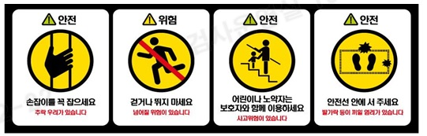
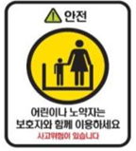
세부내용
승강기안전부품 안전기준 및 승강기 안전기준
위임고시
[별표 24] 엘스컬레이터 안전기준 (제4조제1호 관련)
6.1.2 에스컬레이터 또는 무빙워크의 출입구 근처의 안전 표시 [2022년 9월 2일 이후 건축허가 신청하거나 건축신고]
6.1.2.1 주의표시를 위한 표시판 또는 표지는 견고한 재질로 만들어야 하며, 승강장에서 잘 보이는 곳에 확실히 부착되어야 한다. 주의표시는 80 ㎜ × 100 ㎜ 이상의 크기로 그림과 같이 표시되어야 한다.
[개정 전]

Slide 39
2. 위임고시 개정
1
승강기부품 및 승강기 안전인증에 관한 운영규정
2
승강기 기술자의 경력 등 신고 및 기술교육직무교육에 관한 운영규정
3
승강기 사고조사 및 승강기사고조사위원회 운영규정
4
승강기 안전운행 및 관리에 관한 운영규정승강기안전부품 안전기준 및 승강기 안전기준
5
승강기안전부품 안전기준 및 승강기 안전기준
6
승강기 설치검사 및 안전검사에 관한 운영규정

Slide 40
주요개정사항
승강기 설치검사 및 안전검사에 관한 운영규정
위임고시
6. 승강기 설치검사 및 안전검사에 관한 운영규정
관련규정 | 개정사항
별표1, 별표2 | 안전기준 개정에 따른 설치·안전검사기준 신설
- | 기타 미비사항 정비

Slide 41



